Slide 1
Biblioteca CNITV
Andrei Niculae, XII G
Profesor indrumator: Cristina Popescu

Slide 2
Cuprins
Scenariu
Descrierea bazei de date
ERD
Mapare
Reguli structural
Reguli procedural
Bibliografie

Slide 3
Scenariu
Cărțile au un rol important în dezvolarea noastră și reprezintă un element component al unei culturi, al unei națiuni. Biblioteca este o instituție în care se adună și se păstrează, într-o anumită ordine, cărți, reviste, ziare etc. Pentru a fi utilizate de cititori și are un rol semnificativ în societate pentru că reprezintă accesul oamenolor la informație, la știință, la cultură.
CNITV organizeaza o activitate de voluntariat in cadrul bibliotecii liceului, in scopul renovarii acesteia. In acest sens, cartile vor fi stocate intr-o baza de date SQL. Fiecare carte va fi analizata, pusa intr-o categorie, iar informatiile precum: titlu, nume autor, gen, editura, an, pret, cota vor fi structurate in baza de date SQL (pentru a nu recurge la metode neortodoxe precum Excel).

Slide 4
Descrierea bazei de date
Pentru a putea împrumuta cărți de la o bibliotecă, elevii trebuie să se inregistreze, cu numele, prenumele, clasa, e-mailul si numarul de telefon.
Fiecare inchiriere va fi inregistrata in baza de date, cu data, numarul de carti inchiriate si o lista cu cartile inchiriate – corespunzatoare elevilor inregistrati.
Editurile vor fi stocate in tabele separate, impreuna cu informatiile corespunzatoare, pentru a respecta a doua forma normala.

Slide 5
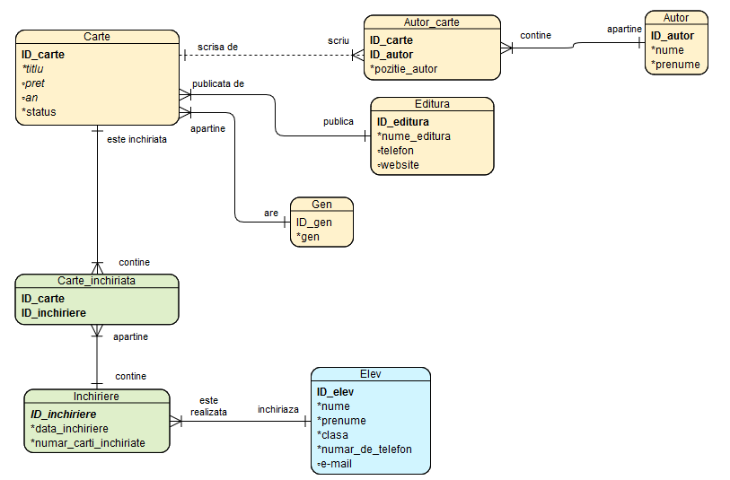

Slide 6
Maparea

